Slide 1
Open-vocabulary Object Detection via Vision and Language Knowledge Distillation
A Conference Paper at ICLR 2022
Presenter: Hongcheng Guo
Date: Feb 24, 2022

Slide 2
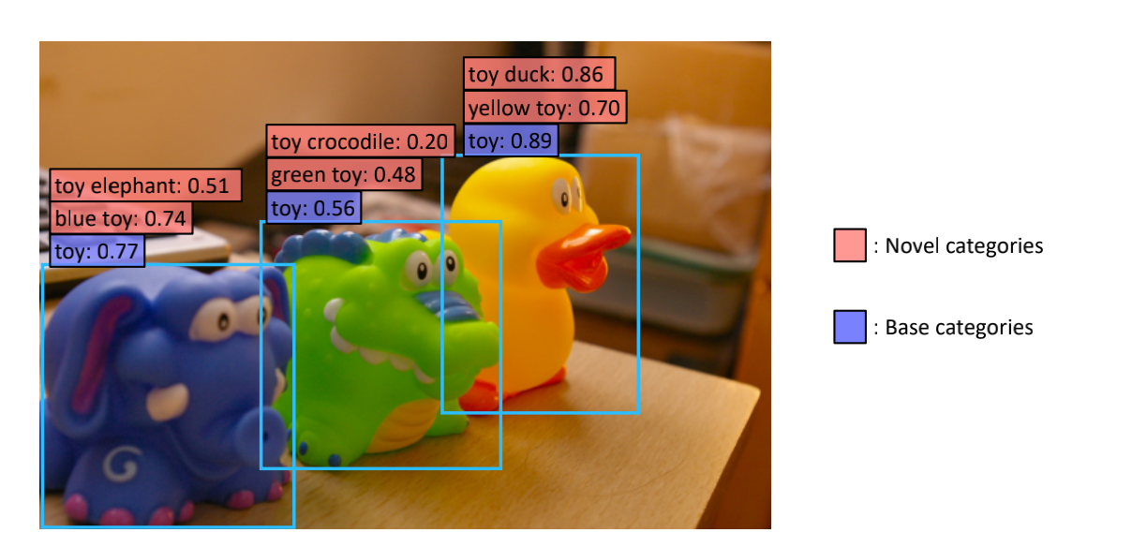
The Task:open-vocabulary detector with arbitrary texts.
Training on base categories (purple)
Detecting novel categories (pink)
not present in the training data.
Notes:
以经典的图像分类问题举例，现在有一个训练集和测试集，测试集中包含有不存在于训练集中的"未知类别"，
"zero-shot learning"研究的问题就是如何利用训练集中"已知类别"的数据以及"未知类别"与"已知类别"之间存在的隐式关系，
从而能够正确预测出"未知类别"。
上图是一个zero-shot检测器的例子。在基础类别(紫色)上训练ViLD之后，
我们可以使用新增类别(粉红色)的文本嵌入来检测训练数据集中不存在的新增类别。
上述的基类是紫色的比如toy，粉色的类别是green toy的

Slide 3
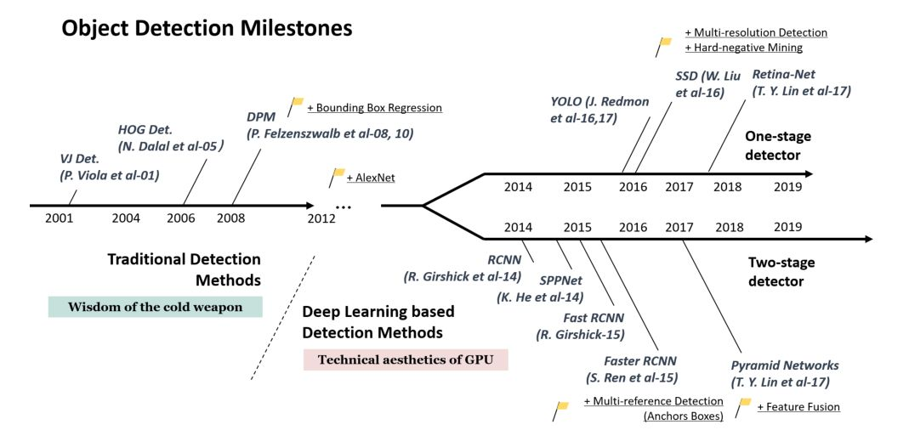
Background
Two-Stage: RCNN, Faste-RCNN, FPN
One-stage: YOLOx, CenterNet
[1]A Survey of Deep Learning-based Object Detection

Slide 4

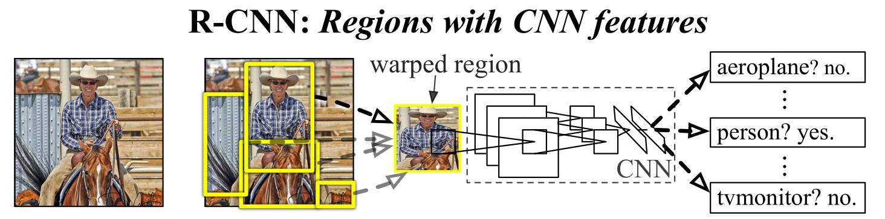
Background
RCNN Steps:
Selective Search for ROI （1k~2k）
Extract image features
SVM
Bounding box regression
[1]Rich feature hierarchies for accurate object detection and semantic segmentation
Notes:
RCNN算法流程可分为4个步骤 -
一张图像生成1K~2K个候选区域(使用Selective Search方法) - 利用Selective Search算法通过图像 分割的方法得到一些原始区域，然后 使用一些合并策略将这些区域合并， 得到一个层次化的区域结构，而这些 结构就包含着可能需要的物体。
对每个候选区域，使用深度网络提取特征 - 将2000候选区域缩放到227x227pixel，接着 将候选区域输入事先训练好的AlexNet CNN网络 获取4096维的特征得到2000×4096维矩阵。
特征送入每一类的SVM 分类器，判别是否属于该类 - 特征送入每一类的SVM分类器，判定类别
使用回归器精细修正候选框位置
主要问题：1.测试速度慢： 测试一张图片约53s(CPU)。用Selective Search算法 提取候选框用时约2秒，一张图像内候选框之间存在大量重叠，提取特征操作冗余。

Slide 5
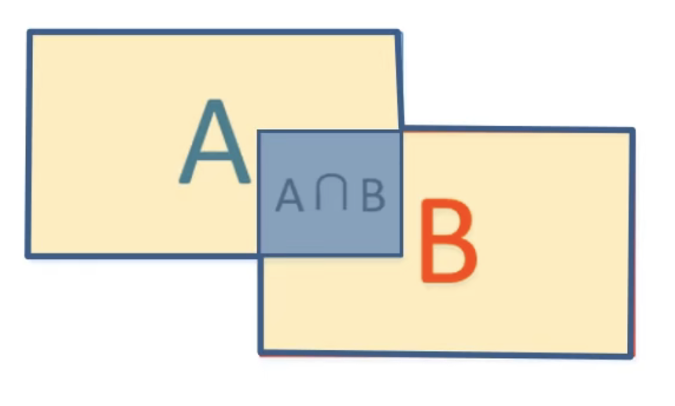
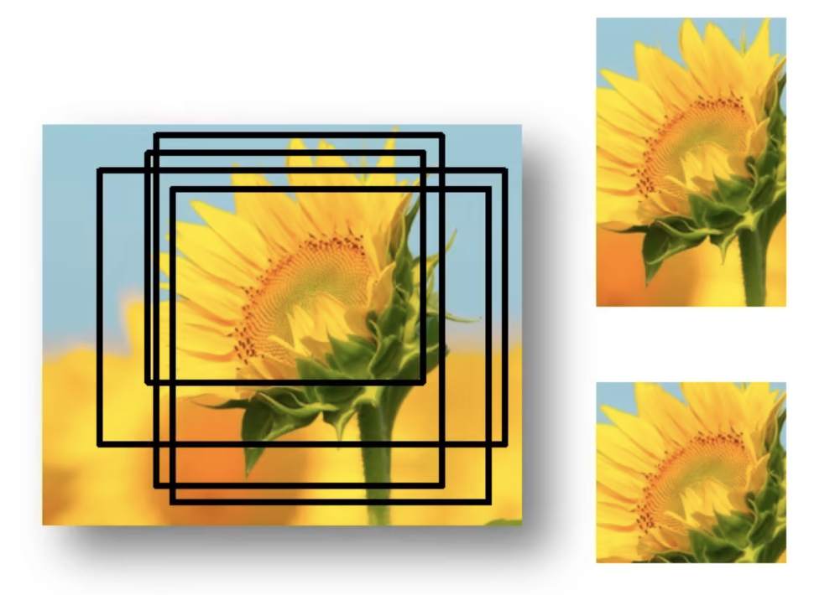
NMS(Non-Maximum Suppressio)
Find the highest score
Calculate all IoU
Delete targets with iou values greater than the given threshold
Iteration
IoU(Intersection over Union) :
(A∩B)/(A∪B)
A:0.98
NMS Deletion
B:0.86
Notes:
非极大值抑制（Non-Maximum Suppression，NMS），顾名思义就是抑制不是极大值的元素，可以理解为局部最大搜索。
过程：寻找得分最高的目标 计算其他目标与该目标的iou值 删除所有iou值大于给定阈值的目标

Slide 6
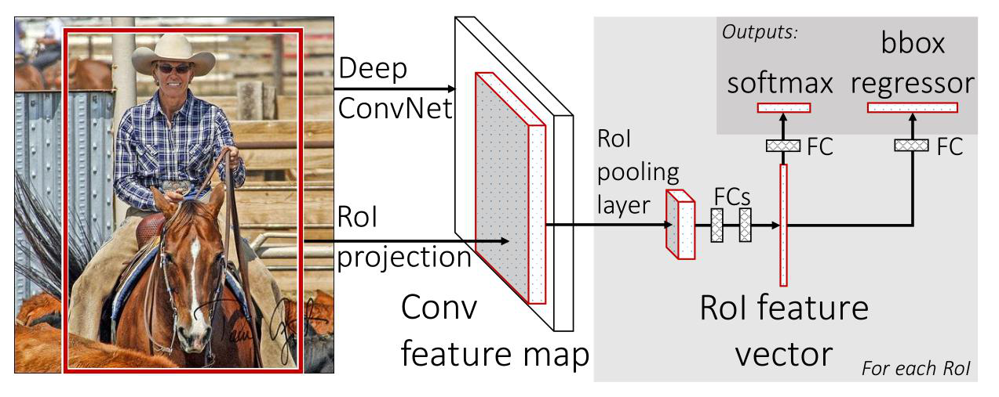
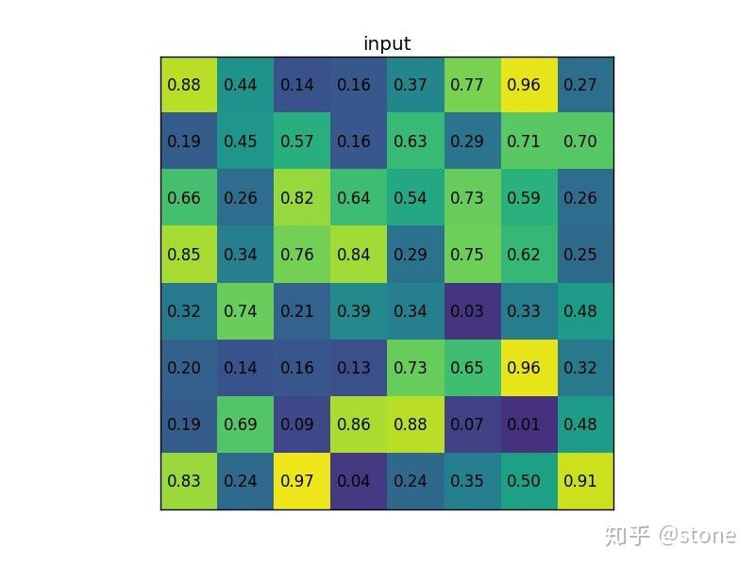

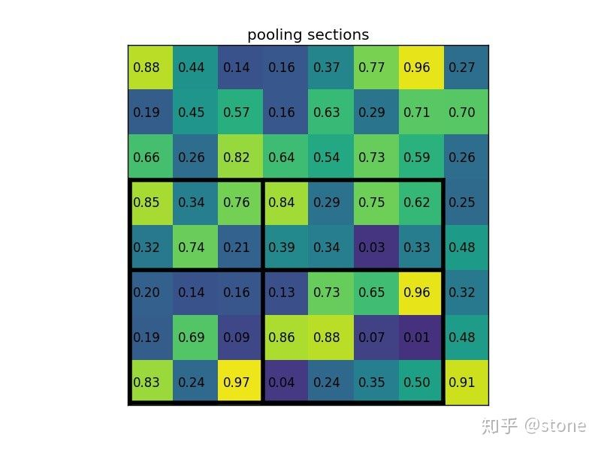
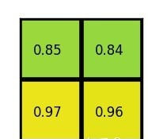
ROI Pooling
[1]Fast Rcnn
Notes:
首先还是采用selective search提取2000个候选框，然后，使用一个神经网络对全图进行特征提取。接着，使用一个RoI Pooling Layer在全图特征上摘取每一个RoI对应的特征，再通过全连接层(FC Layer)进行分类与包围框的修正。取代R-CNN的串行特征提取方式，直接采用一个神经网络对全图提取特征(这也是为什么需要RoI Pooling的原因).
roi pooling的流程
假设现在我们有一个8x8大小的feature map，我们要在这个feature map上得到ROI，并且进行ROI pooling到2x2大小的输出。
假设ROI的bounding box为[0,3,7,8],将它划分为2x2的网格，因为ROI的长宽除以2是不能整除的，所以会出现每个格子大小不一样的情况。
进行max pooling的最终2x2的输出

Slide 7
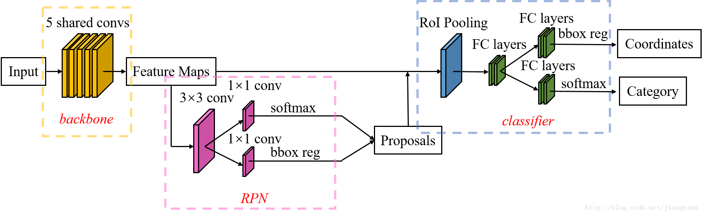
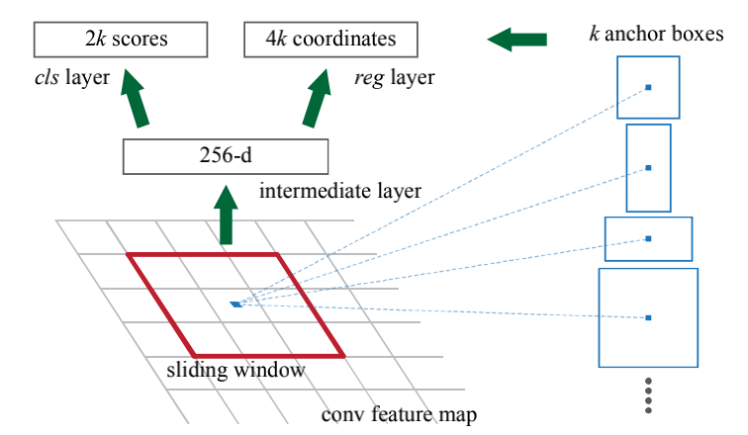
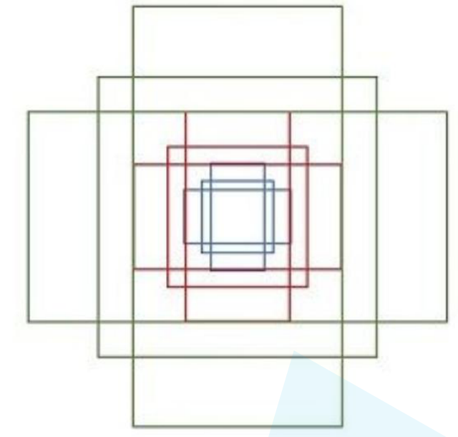
RPN(Region Proposal Network)
1.Shared feature map to generate anchors
2.Anchor Setting: (128×128, 256×256, 512×512), and each area contains three aspect ratios (1:1, 1:2, 2:1)
Notes:
简单地说，RPN依靠一个在共享特征图上滑动的窗口，为每个位置生成9种预先设置好长宽比与面积的目标框(文中叫做anchor)。这9种初始anchor包含三种面积(128×128，256×256，512×512)，每种面积又包含三种长宽比(1:1，1:2，2:1)。
由于共享特征图的大小约为40×60，RPN生成的初始anchor的总数约为20000个(40×60×9)。对于生成的anchor，RPN要做的事情有两个，第一个是判断anchor到底是前景还是背景，意思就是判断这个anchor到底有没有覆盖目标，第二个是为属于前景的anchor进行第一次坐标修正。对于前一个问题，Faster R-CNN的做法是使用SoftmaxLoss直接训练，在训练的时候排除掉了超越图像边界的anchor；对于后一个问题，采用SmoothL1Loss进行训练。RPN的第一个1×1的卷积层解决了前后景分数的输出，第二个1×1的卷积层解决了边框修正4个坐标修正值的输出.

Slide 8
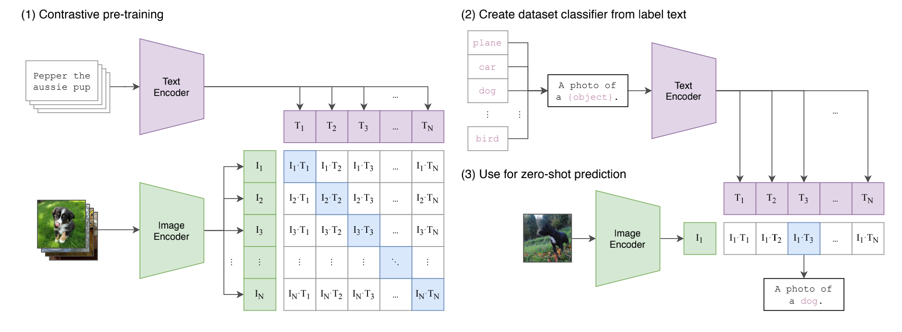
Zero-Shot Image
Word/image embedding are first normalized and then dotted to obtain the similarity matrix
Transfer to downstream tasks
[1] Learning transferable visual models from natural language supervision
Notes:
1.CLIP将一批文本通过word embedding，将一批图片(与文本一一对应)通过Image Encoder编码成一批feature embedding，然后将对应的word embedding和feature embedding先归一化然后进行点积得到相似度矩阵，点积数值越大，代表word embedding和feature embedding的向量越相似，这里的监督信号就是矩阵对角线为1，其余位置为0。
2.然后将预训练好的CLIP迁移到下游任务，如图(2)所示，先将下游任务的标签构建为一批带标签的文本(例如 A photo of a {plane})，然后经过Text Encoder编码成一批相应的word embedding。
3.最后将没有见过的图片进行zero-shot预测，如图(3)所示，通过Image Encoder将一张小狗的图片编码成一个feature embedding，然后跟(2)编码的一批word embedding先归一化然后进行点积，最后得到的logits中数值最大的位置对应的标签即为最终预测结果。
对于CLIP，我的想法是对比学习使得word embedding和feature embedding学习到了对应的映射关系，可以相互表示。

Slide 9
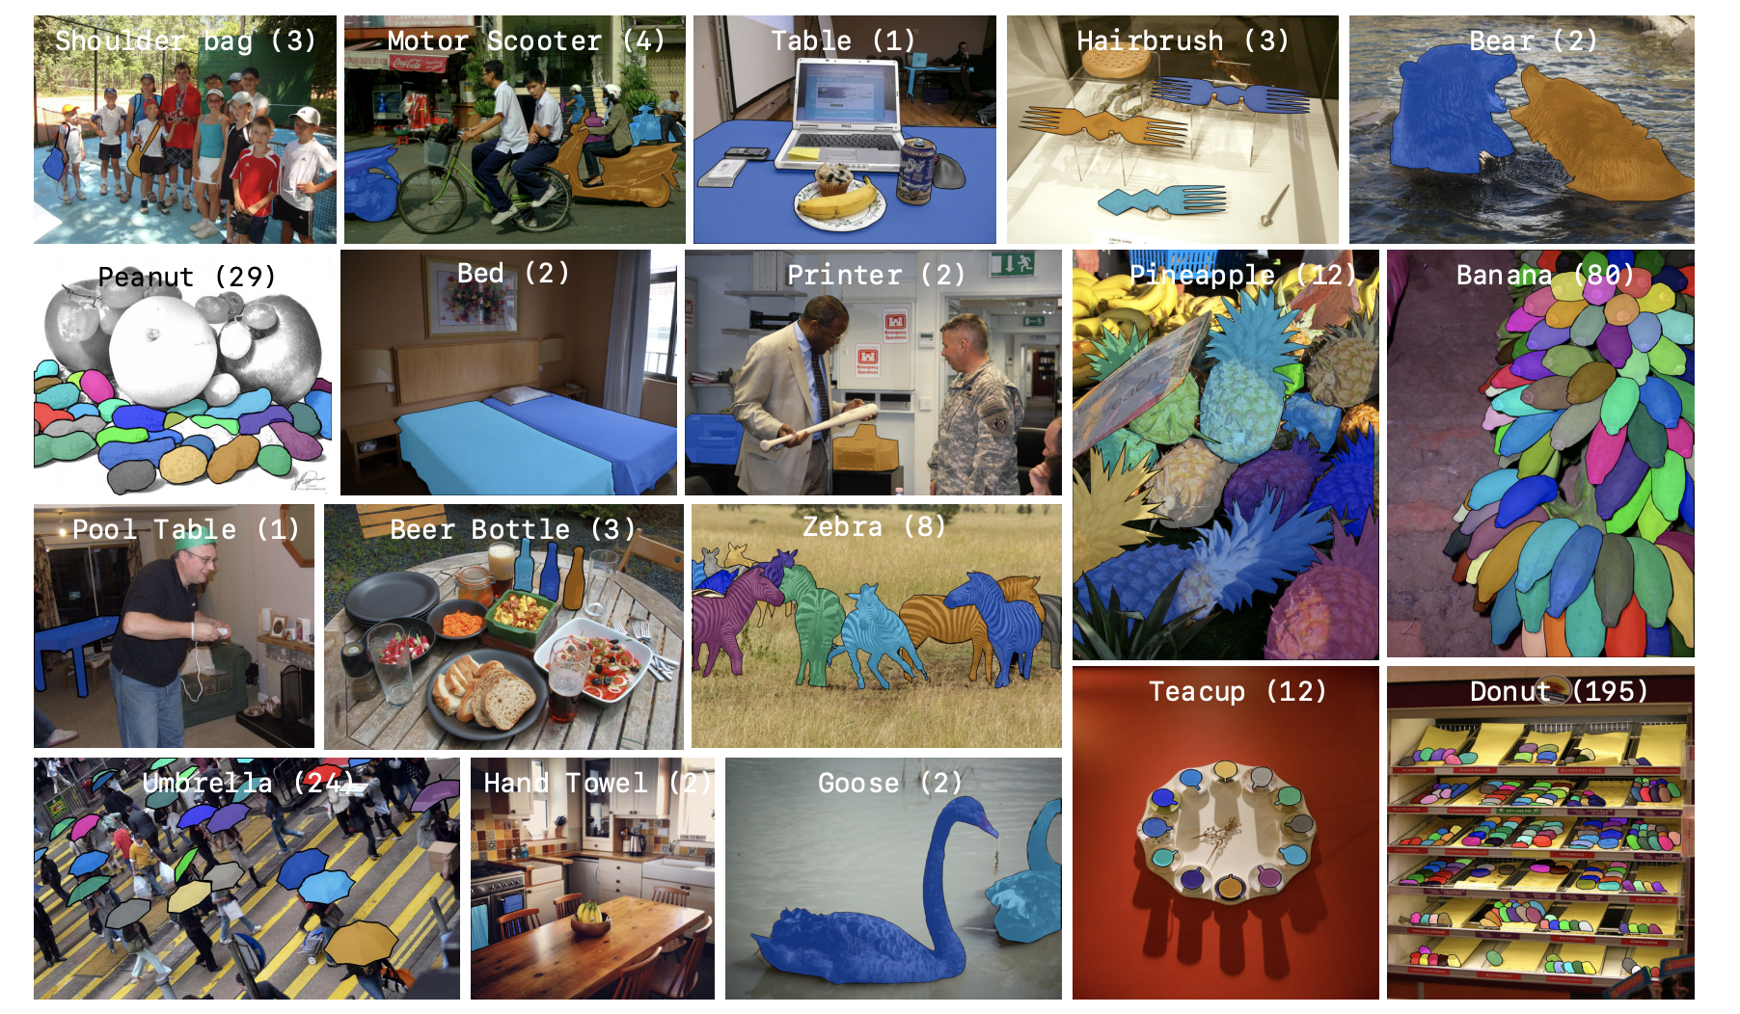
Dataset
LVIS && COCO
2 million segmentation masks, over 1000 classes, 164k images
Exhaustive labeling
Setting: 866 base classes, 534 novel classed
Notes:
迭代式标注
200万的分割实例，超过1000个类别，164k图片
每次标注一个类别，包含该类别的物体的所有数量

Slide 10
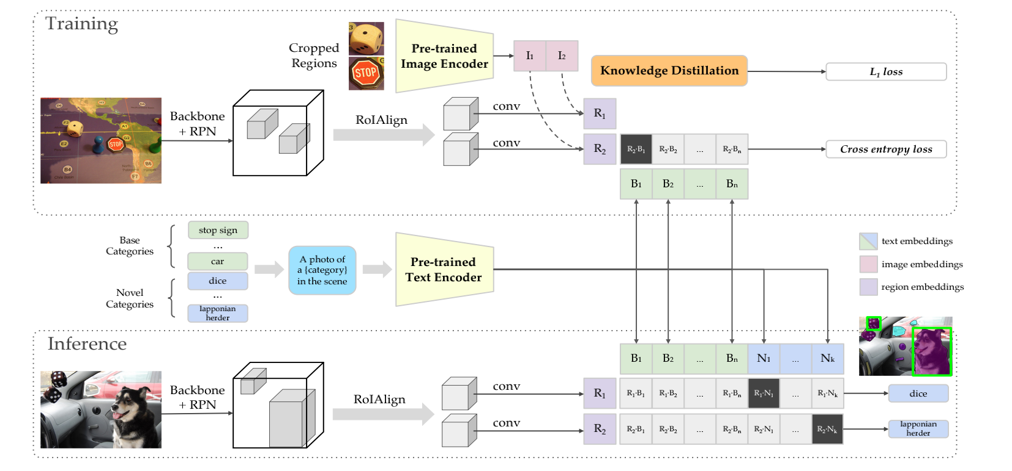
Over View
Train: dot(Base embedding . Region embdding)-> Softmax
Inference: dot(Base and novel . Region embdding)-> Softmax
Knowledge Distillation: Image embedding->Region embedding
Notes:
训练阶段：
先将图片标注区域的图片裁剪出来通过Pre-trained Image Encoder编码得到标注区域的image embeddings(红色部分)，同时通过Mask R-CNN(Backbone+RPN+RoIAlign支路)产生类别无关的region embeddings(紫色部分)，image embeddings和region embeddings需要进行知识蒸馏。基本类别(绿色部分)转化成文本送入Pre-trained Text Encoder产生text embeddings(绿色部分)，将region embeddings和text embeddings进行点积然后softmax归一化，监督信号是对应类别位置1，其余位置为0
推理阶段:
将基本类别和新增类别转化成文本送入Pre-trained Text Encoder产生text embeddings(分别为绿色和蓝色部分)，同时通过Mask R-CNN产生类别无关的region embeddings，然后将region embeddings和text embeddings进行点积然后softmax归一化，新增类别(蓝色部分)取最大值的类别为该区域的预测结果。

Slide 11
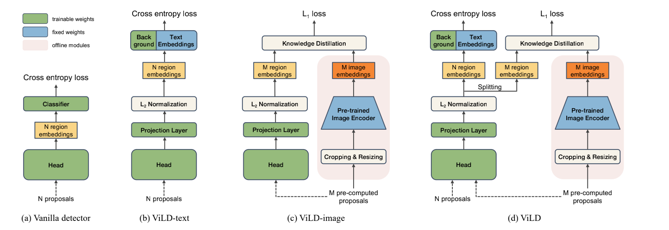
Model architecture
Model architecture and training objectives. (a) The classification head of a two-stage detector
(b) ViLD-text replaces the classifier with fixed text embeddings.
(c) ViLD-image distills from the precomputed image embeddings of proposals with an L1 loss.
(d) ViLD combines ViLD-text and ViLD-image.
Notes:
建模架构和训练目标。(a)两级检测器的分类头，例如，MaskR-CNN。
(b)vild-text用固定的文本嵌入和学习替换分类器能够背景嵌入。引入投影层来调整区域嵌入的尺寸，使其与文本嵌入兼容。
(c)vild图像的蒸馏的L1损失。(d)ViLD结合了ViLD-文本和ViLD-图像。

Slide 12
Method
Localization for novel objects
Replace class_x0002_specific modules in
Two-stage detector (Mask-rcnn)
Image Embedding
Ensemble the image embeddings from 1× and 1.5× crops, as the 1.5× crop provides morecontext cues and then resize.
Text Embedding
Generate the text embeddings offline by feeding the category texts with prompt templates
“a photo of {category} in the scene”
Notes:
我们将其特定于类的定位模块，即第二阶段的bbx回归和掩模预测层，
替换为一般对象建议的类无关模块。对于每个图像区域，
这些模块只为所有类别预测一个边界框和一个掩码，将类不可知的模块可以推广到新的对象.
图像embedding是需要做一个crop的预处理的

Slide 13
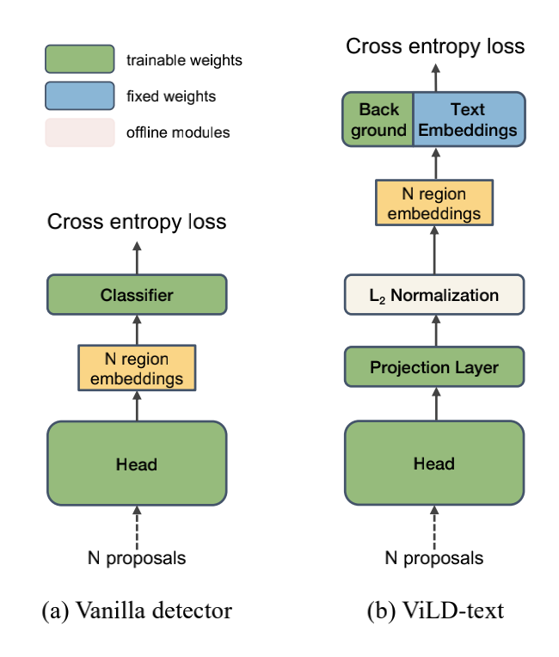
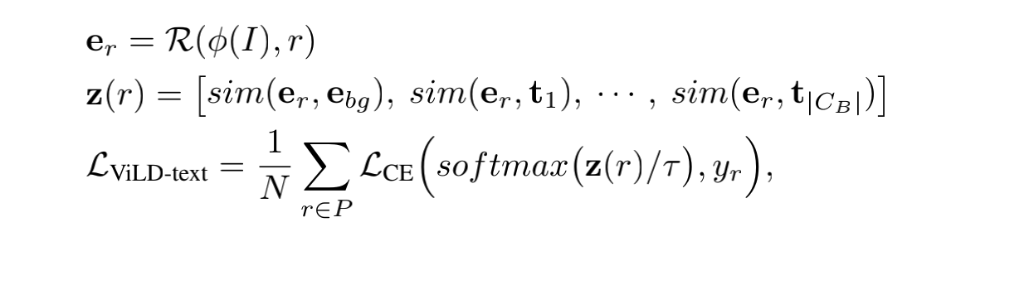
Method
Replacing classifier with text embeddings:
Notes:
我们首先介绍ViLD-text。我们的目标是训练区域嵌入，使它们能够被文本嵌入所分类。ViLD-text将图3(a)中的classier分类器替换为之前的文本embedding
这个里面只有base类别基类，对于与CB中的任何groundtruth不匹配的proposal，它们被分配到背景
类别。我们允许背景类别来学习它自己的嵌入ebg。我们计算每个区域嵌入R(φ)和R(φ)之间的余弦相似度。
每个区域嵌入R(φ(I), r)和所有类别嵌入，包括T(CB)和ebg。然后我们应用温度为τ的softmax激活来计算交叉熵损失。为了训练为了训练两阶段检测器的第一阶段的RPN，我们在线提取proposalr∈P
并用ViLD-text从头开始训练检测器。

Slide 14
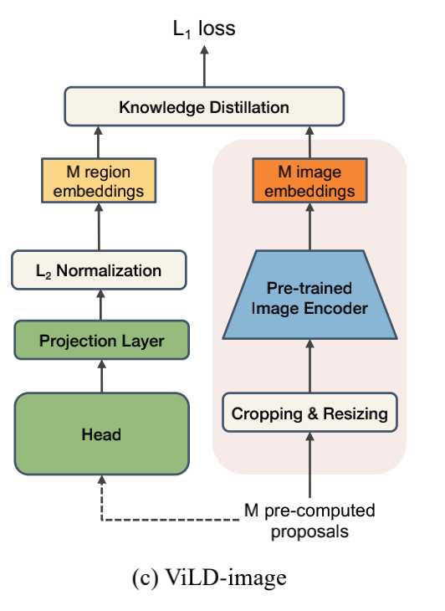
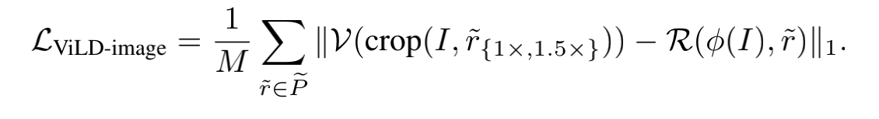
Method
Align region embeddings R(φ(I), r˜) to image embeddings V(crop(I, r˜))
M proposals can contain objects in both Base and Novel
Notes:
我们提取的M个proposal来自于base和novel的类别，
ViLD-text只能从CB中学习。
我们在区域和图像嵌入之间应用L1
损失来最小化它们之间的距离。

Slide 15
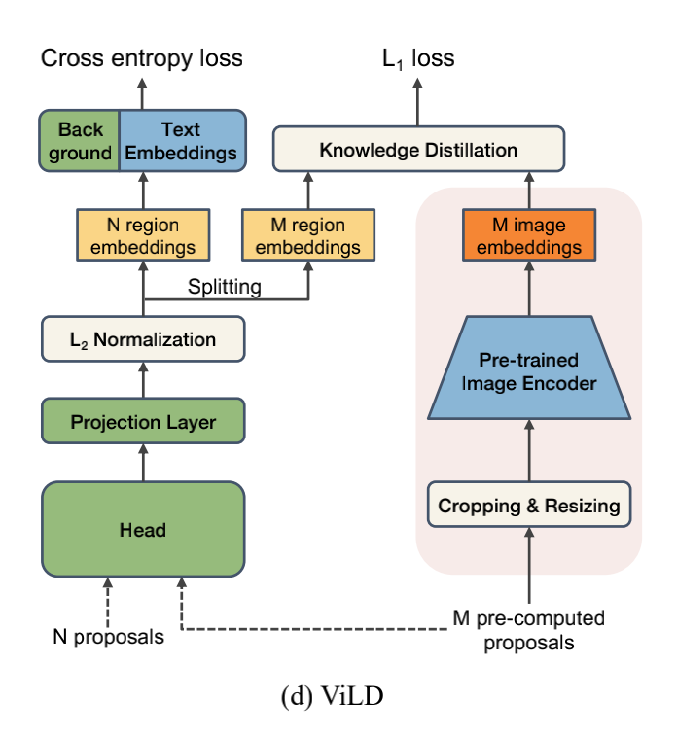

Method
W is a hyperparameter weight for distilling the image embeddings

Slide 16
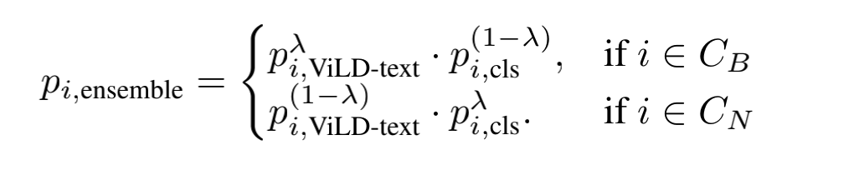
Method
MODEL ENSEMBLING
pi_ViLD-text denote the confidence score of proposal r˜ belonging to category i.
pi_cls denote the teacher's confidence score.
Cause contentions.
Notes:
接下来，我们介绍一种不同的集合方法来缓解上述推理速度问题。
此外，在ViLD中，ViLD-文本的交叉熵损失和ViLD-图像的L1蒸馏损失被应用于同一组proposal embedding。
被应用于同一组proposal embedding，这可能会引起争论。相反，我们在这里
分别为ViLD-text（公式2）和ViLD-image（公式3）学习两套嵌入，采用
架构相同的两个独立的头。文本嵌入被应用于这两个区域
嵌入，以获得置信度分数pi,ViLD-text和pi,ViLD-image，然后以与公式5相同的方式将其组合起来。
与公式5相同，用pi,ViLD-image代替pi,cls。我们将这种方法命名为ViLD-ensemble。

Slide 17
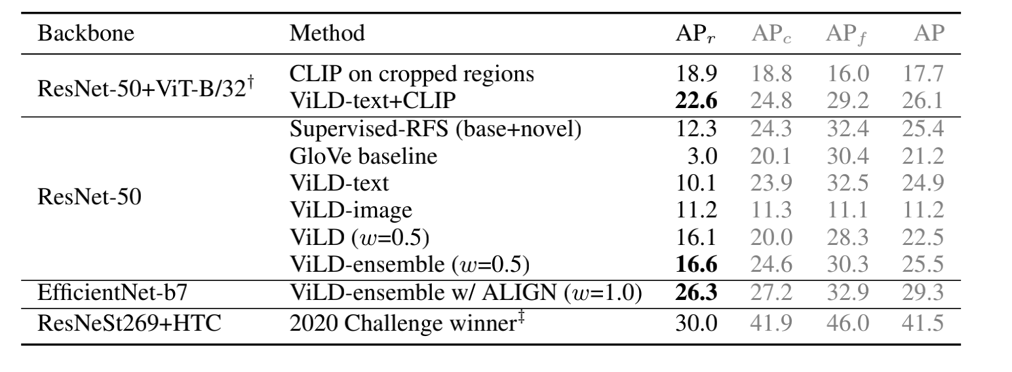
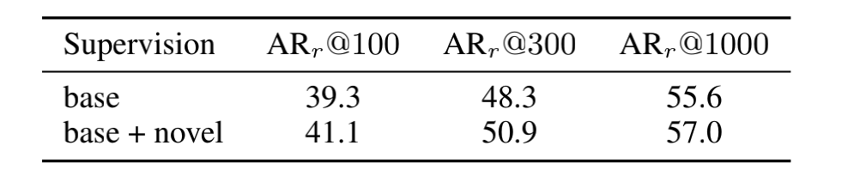
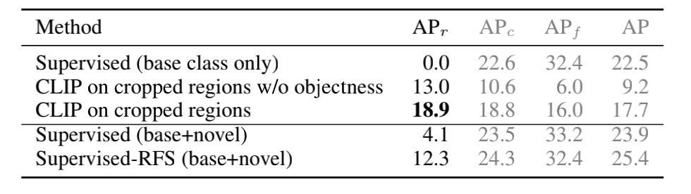
Experiment Results
Region proposal networks can generalize to novel categories
CLIP on cropped regions already outperforms supervised baselines on APr
ViLD and its variants perform well
Notes:
APr(APfor rare classes), APc(AP for common classes), APf(AP for frequent classes)
与CLIP相比，vild-text在裁剪区域上获得了更高的APc和APf。
因为vild-text使用CB中的注释来将区域嵌入与文本嵌入对齐。
APr更糟，表明在LVIS中只使用866个基本类别不能概括CLIP到新的类别。
VilD_image的性能和Clip差距为7.7APr。这表明，视觉蒸馏可以用于开放词汇表检测，但会降低性能。
我们将ViLD与其他方法进行了比较。其APr比ViLD-text高6.0，比ViLD-image高4.9，
表明结合这两个学习目标可以提高新类别的性能。
ViLD在APr上优于监督算法，表明开放词汇检测方法在罕见类别上优于监督模型。
ViLD集成比ViLD提高了性能，主要是在APc和APr上。这表明，集成减少了竞争。
ViLD-text+CLIP获得了更高的APr，比ViLD多出6.5
请注意，它对于现实世界的应用程序是缓慢和不切实际的。

Slide 18
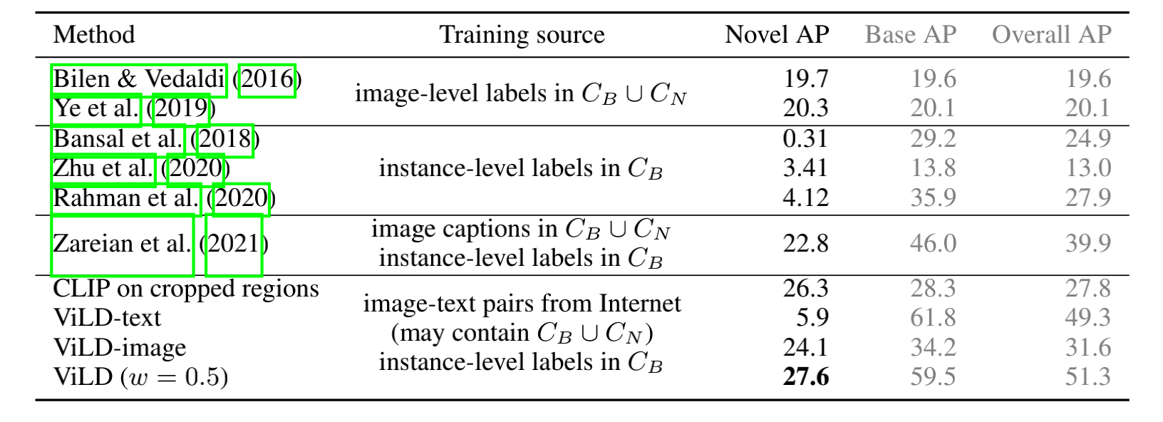
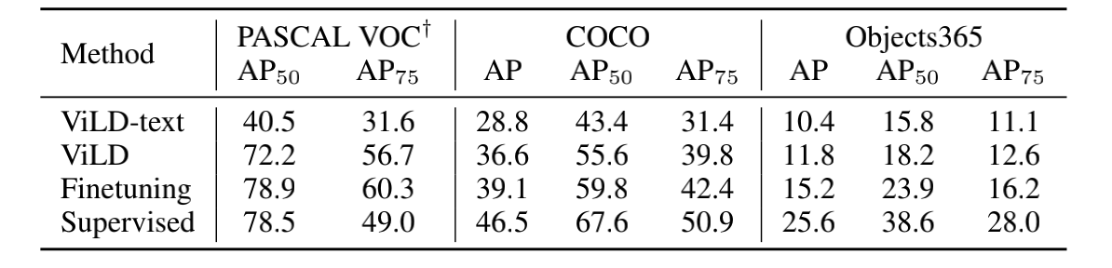
Experiment Results
Performance on COCO dataset
Performance on COCO dataset
Notes:
训练好的ViLD模型可以转移到其他检测数据集，只需将分类器切换到新数据集的类别文本嵌入。
为了简单起见，我们保留在LVIS上训练的背景
嵌入在LVIS上进行训练。我们在PASCAL VOC（Everingham等人，2010）、COCO（Lin等人，2014）和Objects365（Shao等人，2019）上评估ViLD的转移性。因为这三个因为这三个数据集的词汇量比LVIS小得多，所以类别重叠是不可避免的，而且图像可以在不同的数据集之间共享。
可以在不同的数据集之间共享，如COCO和LVIS。如表5所示，ViLD比ViLD-text取得了更好的传输性能。
表5显示，ViLD比ViLD-text取得了更好的传输性能。在PASCAL和COCO中，差距很大。这种改进应该
应归功于视觉提炼，它能更好地将区域嵌入与文本分类器相匹配。我们还比较了监督训练和对最后一个线性层的微调。虽然在不同的数据集上。
ViLD与微调方法相比有3-6个AP的差距，与监督方法相比有更大的差距，但这是我们第一次可以直接将训练好的检测器转移到不同的数据集，使用
语言。

Slide 19
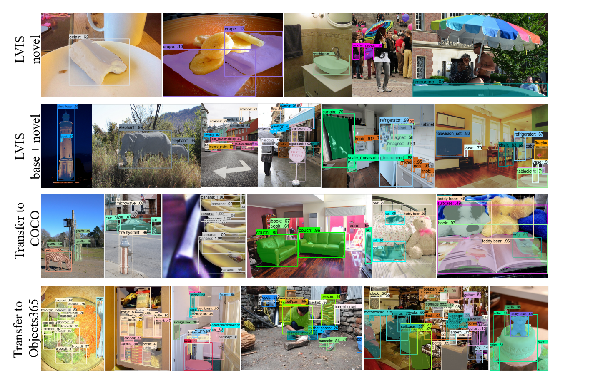
Experiment Results

Slide 20
Reflection
ViLD shows a scalable alternative approach for detecting long-tailed categories
The lack of guidance for the classification task, especially for Mask-rcnn
Too much ensembing? simplified?
Zero-Shot: Clip + Seg , Clip + Motion, Clip + X?
Notes:
1. 为了适配CLIP将分类任务和定位任务解耦，导致Mask R-CNN部分需要将所有目标类别的语义和位置信息整合成一个，
同时由于缺乏分类任务的指导，一定程度上引起了模型定位任务的表现下降，这在文中失败案例分析部分也有体现。
2. zero-shot分类部分整体来看更像是一个ensemble的方案，虽然文章这样设计的初衷是为了让两个分支分别侧重已知类别与未知类别的预测，但是只保留一个分支并不影响模型的功能，是否还能进行进一步的精简呢？

Slide 21
Thank You!
Any Questions?

